Slide 1
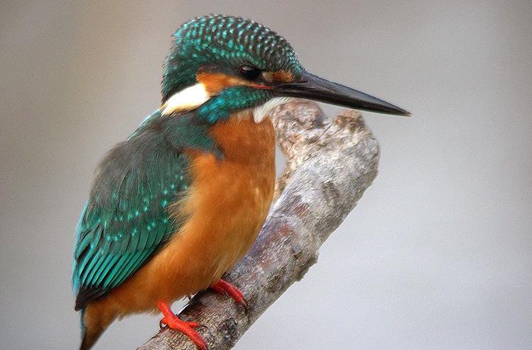
翠鸟

Slide 2
学习生字
翠 秆
腹 赤
衬 衫
透 泛
泡 饲
(cuì)
（翠鸟）
(gǎn)
（苇秆）
(fù)
（腹部）
(chì)
（车褐色）
(chèn)
（衬衣）
(shān)
（衬衫）
(tòu)
（透亮）
(fàn)
（泛着）
(pào )
（泡泡）
(sì)
（饲养）

Slide 3
（ruì）
（锐利）
(bì)
（石壁）
锐 壁
陡 绣
峭 褐
翁
(dǒu)
（陡峭）
(xiù)
（绣花）
(qiào)
（峭壁）
(hè)
（褐色）
（wēng）
（渔翁）

Slide 4

教学目标：
1.学习生字新词，积累优美词句。
2.有感情朗读课文，背诵喜欢的部分。
3.了解翠鸟的外形特点和生活习性，树立喜爱动物、热爱大自然的高尚情操。
4.体会作者是如何抓住事物特点进行描写和说明的，以及关键词句在表情达意上的作用。
教学重点：了解翠鸟外形和动作特点。
教学难点：体会翠鸟的外形特点和捕鱼本领之间的关系，透过具体语句感受作者对翠鸟的喜爱之情。

Slide 5

翠鸟资料
翠鸟又叫大翠鸟、鱼狗、钓鱼郎。分布在世界各地，但主要在热带地区，属常见留鸟。
翠鸟的体形大多数矮小短胖，同麻雀大小差不多，体长大约１５厘米。它的体形有点像啄木鸟，嘴特长，而尾则短小，典型的长嘴短胖鸟。但它的羽毛色彩却十分美丽，可称为举世无双的最美丽的鸟类。
该鸟全身以翠绿色为主，所以叫翠鸟。翠鸟的尾部虽很短，但飞起来很灵活。翠鸟蹲在河溪、水塘、湖泊、海湾的水面上，或盘旋在上空，只要鱼鳞银光一闪，它便紧夹双翼，尾上头下，全身笔直插入水钟，双喙(huì)像镊子一样张开，钳住小鱼。然后，随即张开双翼，龟缩着脑袋，掉头振翅浮出水面，整个过程前后不过几秒钟。翠鸟把抓住的小鱼往自己爪子狠狠打几下，再将鱼抛向空中，张大嘴接住，美餐一顿。

Slide 6

自读提示：
1.正确熟练朗读课文，读准字音，利用工具 书解决不理解的字词。
2.想想课文向我们介绍了翠鸟哪些方面的特点。

Slide 7

我会读
翠鸟 苇秆 橄榄 腹部 赤褐色
等待 悄悄 泡泡 机灵 逃脱
锐利 叼起 荡漾 饲养 渔翁
小溪 陡峭 石壁 打消 念头
清脆 疾飞 注视 泛着 衬衫 透亮 灵活 绣花 小巧玲珑

Slide 8
学习目标：（自读第一段）
（1）作者从哪几方面介绍翠鸟外形？按什么
顺序介绍的？
（2）翠鸟各方面有什么特点？请用“Δ”标出。
（3）课文用了哪些语句描写翠鸟羽毛颜色，
用“ ”划出。

Slide 9
翠鸟喜欢停在水边的苇秆上，一双红色的小爪子紧紧地抓住苇秆。它的颜色非常鲜艳。头上的羽毛像橄榄色的头巾，绣满了翠绿色的花纹。背上的羽毛像浅绿色的外衣。腹部的羽毛像赤褐色的衬衫。它小巧玲珑，一双透亮灵活的眼睛下面，长着一张又尖又长的嘴。
颜色 鲜艳
小巧玲珑

Slide 10


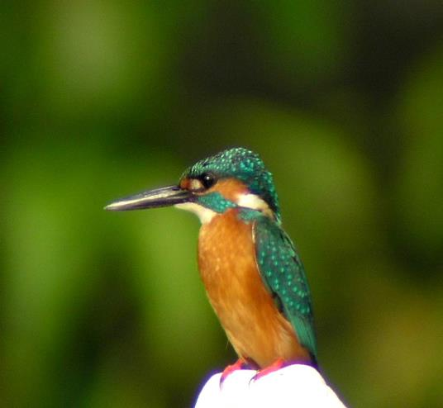
外形
读读第一段
作者描写的顺序是什么？
爪子
羽毛
眼睛
嘴

Slide 11

课文的描述
爪子：头上：
背上：腹部：眼睛：嘴巴：
红 色
橄榄色
翠绿色
浅绿色
赤褐色
透亮灵活
又尖又长
返回

Slide 12
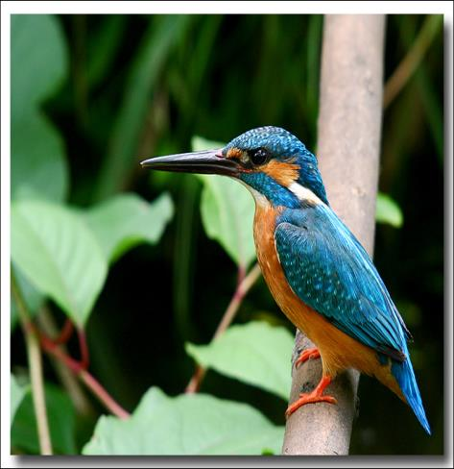
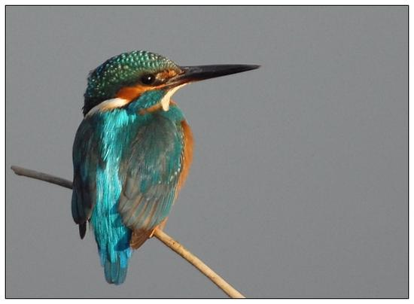
品 读 领 悟
它的颜色非常鲜艳。头上的羽毛像橄榄色的头巾，绣满了翠绿色的花纹。背上的羽毛像浅绿色的外衣。腹部的羽毛像赤褐色的衬衫。

Slide 13




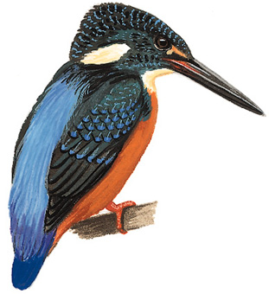
头上的羽毛像橄榄色的头巾，绣满了翠绿色的花纹
背上的羽毛像浅绿色的外衣
腹部的羽毛像赤褐色的衬衫

Slide 14




你从文中发现了什么修辞手法？
橄榄色的头巾
头上的羽毛
比喻
浅绿色的外衣
背上的羽毛
赤褐色的衬衫
头上的羽毛

Slide 15
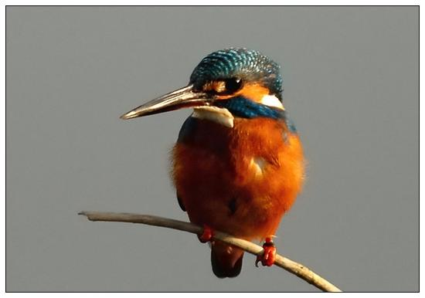
品读领悟
翠鸟喜欢停在水边的苇秆上，一双红色的小爪子紧紧地抓住苇秆。

Slide 16
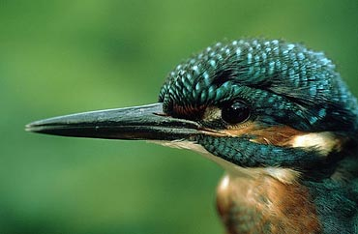
品读领悟
它小巧玲珑，一双透亮灵活的眼睛下面，长着一张又尖又长的嘴。

Slide 17
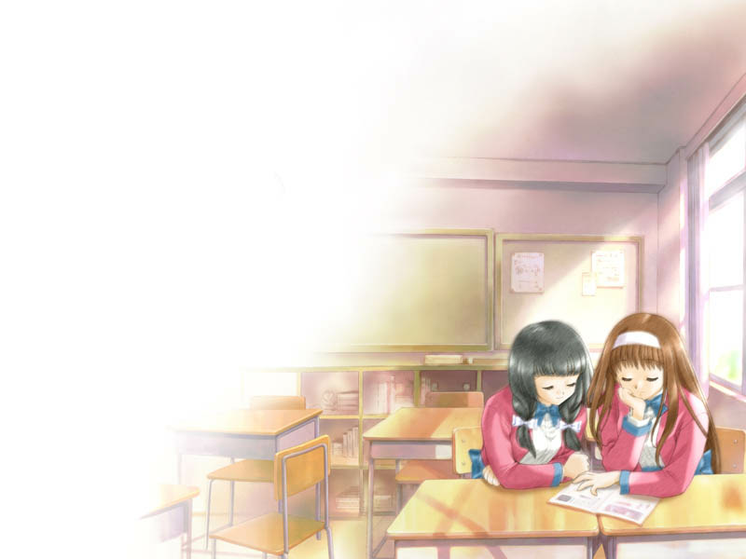
你喜欢翠鸟吗？用下面的句式来赞美翠鸟,你一定行!
真是一只
( 可 爱 )
( )
的翠鸟!
漂 亮
( )
机 灵

Slide 18
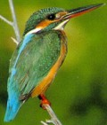

(请同学们用赞美的口气读这一自然段)
翠鸟喜欢停在水边的苇秆上，一双
红色的小爪子/紧紧地抓住苇秆。它的颜色非常鲜艳。头上的羽毛/像橄榄色的头巾，绣满了/翠绿色的花纹。背上的羽毛/像浅绿色的外衣。腹部的羽毛/像赤褐色的衬衫。它小巧玲珑，一双透亮灵活的/眼睛下面，长着一张/又尖又长的嘴巴。

Slide 19

外形
颜色非常鲜艳
体态小巧玲珑
眼睛灵活、嘴巴尖长

Slide 20
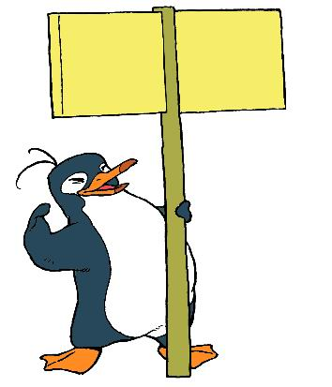
作者为什么只描写了翠鸟的爪子、羽毛、眼睛和嘴，而不介绍尾巴等其他部位？这些外形特点跟它的捕鱼本领有关系吗？我们接着学课文。
读 文 思考

Slide 21
写法总结：（外形）
1. 抓住事物的特点；
2. 仔细观察，按一定顺序写；
3. 运用比喻、拟人等生动的表
达方式。

Slide 22

小组合作学习二、三段，找找作者描写的翠鸟动作特点有哪些，你是从哪些语句中看出来的？

Slide 23

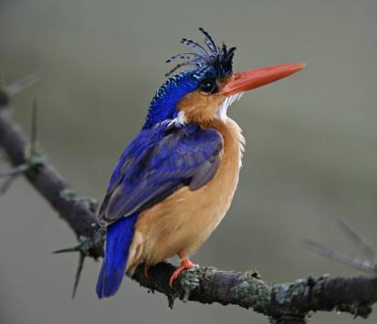
动作
翠鸟鸣声清脆，爱贴
着水面疾飞，一眨眼，又
轻轻地停在苇杆上了。它
一动不动地注视着泛着微
波的水面，等待游到水面
上来的小鱼。
返回

Slide 24
翠鸟叫声清脆，爱在水面上飞。
翠鸟鸣声清脆，爱贴着水面疾飞。

Slide 25
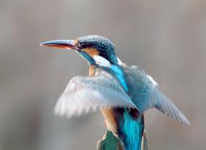
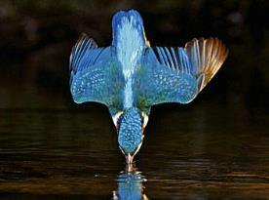
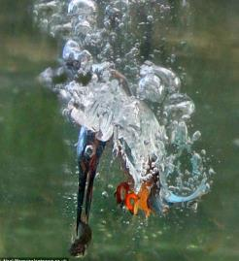
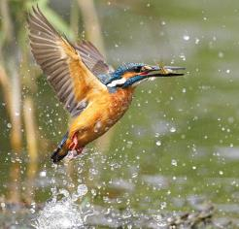
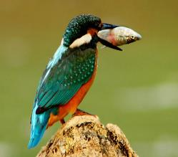
动作
小鱼悄悄地把头露出水面，吹了个小
泡泡。尽管它这样机灵，还是难以逃脱
翠鸟锐利的眼睛。翠鸟蹬开苇秆，像箭
一样飞过去，叼起小鱼，贴着水面往远
处飞走了。只有苇秆还在摇晃，水波还
在荡漾。

Slide 26
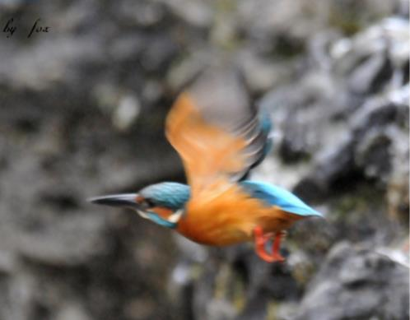
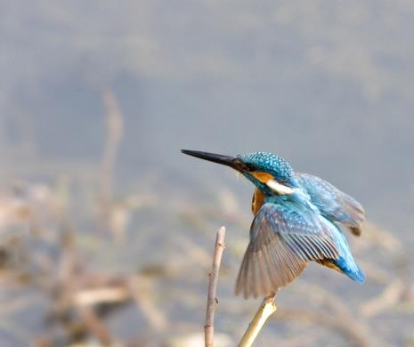

翠鸟蹬开苇秆，像箭一样飞过去，叼起小鱼，贴着水面往远处飞走了。只有苇秆还在摇晃,水波还在荡漾。
像箭一样

Slide 27
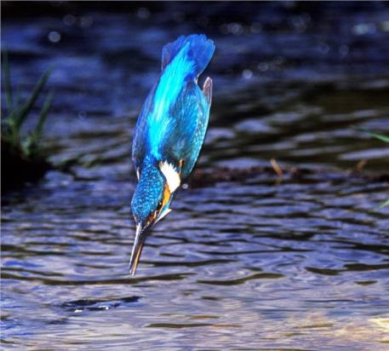
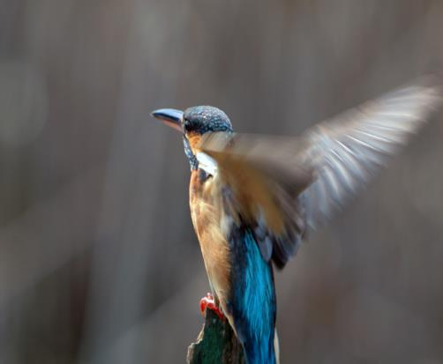
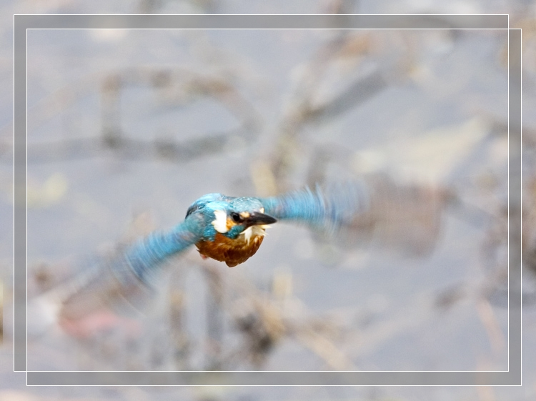
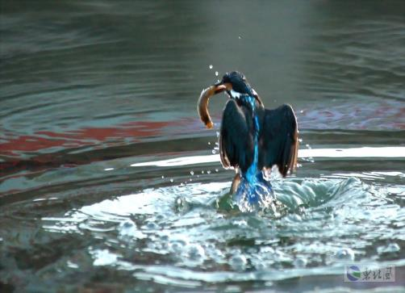
像箭一样
蹬开
疾飞
叼起

Slide 28
〮〮
翠鸟蹬开苇秆，像箭一样射出去，
叼走小鱼，贴着水面往远处飞走了。只
有苇秆还在摇晃，水波还在荡漾。
△ △ △ △
〮〮
〮〮
〮〮
〮〮
△ △ △ △
△ △ △ △
作者观察得细致、认真，用生动准确的语句把翠鸟捕鱼的瞬间动作描写得活灵活现。

Slide 29
翠鸟离开苇秆，很快地飞过去。
翠鸟蹬开苇秆，像箭一样射出去。

Slide 30
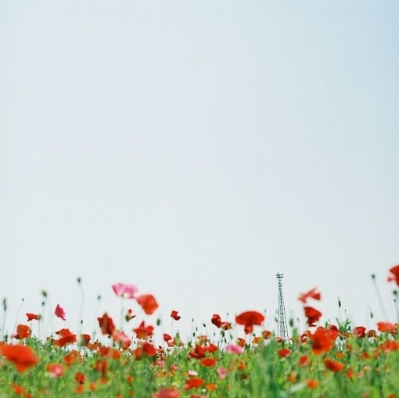
想一想：
翠鸟捕鱼时动作快和它的样子有关系吗？

Slide 31
说说翠鸟捉鱼的本领与它的外形有什么关系？
（1 ）翠鸟为什么能停在苇秆上“一动不动地注视着泛着微波的水面”？
（2 ）翠鸟为什么目光“锐利”，能发现机灵的小鱼？
（3 ）翠鸟为什么能在疾飞中叼起水中的小鱼？
（4 ）翠鸟为什么能贴着水面低飞？
总结：
（因为它有一双能
“紧紧抓住苇秆”的小爪子。）
（因为它有一双“透亮灵活”的眼睛。）
（因为它有一张“又尖又长”的嘴。）
（那是因为它“小巧玲珑”。）
翠鸟捉鱼的本领是由它的外形决定的，
并且是由各部分的特点整体发挥作用的结果。

Slide 32

自由读第四、五自然段，思考：
1、我们的脸为什么发红？
我们打消了这个念头，这个念头指什么？
2、文章表达了对翠鸟的什么情感？你是从哪些语句中看出来的？

Slide 33
保护翠鸟
1 、在欣赏了翠鸟美丽的外形和捉鱼的精彩表演之后，你会产生什么想法呢？
2 、但这种想法可能吗？
3 、于是，我们只能……
4 、假如你有机会接近甚至捉到了翠鸟，你该怎么办？
“真想捉一只翠鸟来饲养”强调“真想”，感受那种非常喜爱、迫不及待的心情。
不可能。
从“远远地看着”“希望它……多停一会儿”中感受对翠鸟的喜爱。

Slide 34
课文总结：
活动
⒈ 课文是从翠鸟的（ ）、（ ）、和
（ ）这三个方面来写的。描写翠鸟的
外形是按（ ）的顺序写的，先 写 （ ）， 接着写身上的（ ），最后写头部的（ ）和（ ）。
外形
喜欢翠鸟
从下到上
爪子
羽毛
眼睛
嘴
⒉ 学了这篇课文，我们要自觉地和鸟儿做朋友，保护动物，才能让动物和人类和谐相处。

Slide 35
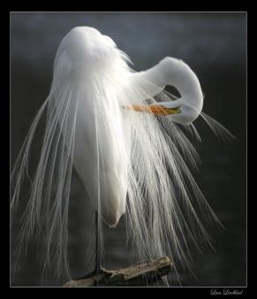
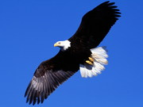
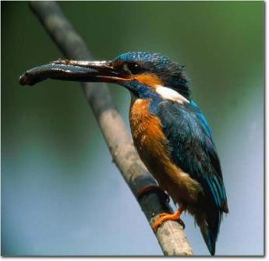
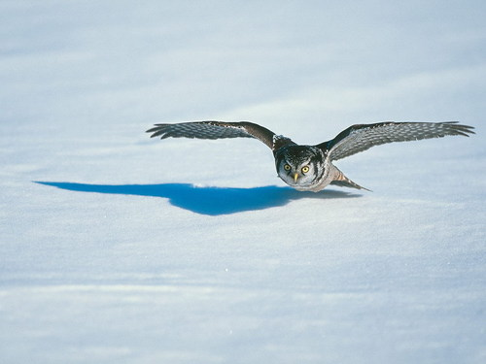
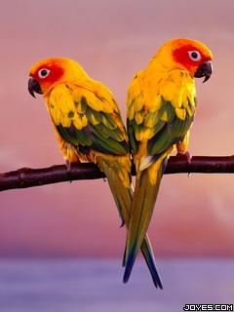
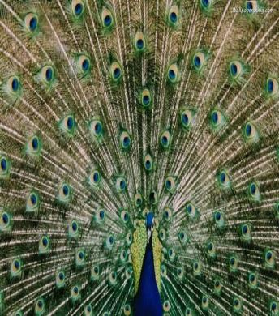
鸟是人类的朋友

Slide 36
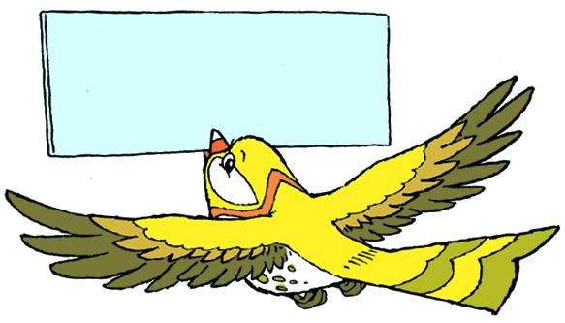
合 作 交 流
第一自然段:
第二自然段:
第三自然段:
第四自然段:
第五自然段:
翠鸟的颜色鲜艳、小巧玲珑。
翠鸟鸣声清脆，爱贴着水面疾飞。
翠鸟捕鱼时动作迅速、敏捷。
翠鸟的家在陡峭的石壁上。
“我们”把翠鸟当成朋友。

Slide 37
巩固训练
比较下面的句子，看看哪句话用得好，好在哪里？
①一眨眼，翠鸟又轻轻地停在苇秆上了。
②一会儿，翠鸟又站在苇秆上了。
①翠鸟鸣声清脆，爱贴着水面飞。
②翠鸟鸣声清脆，爱贴着水面疾飞。
①翠鸟蹬开苇秆，很快的飞过去。
②翠鸟蹬开苇秆，像箭一样飞过去。
①它一动不动地看着泛着微波的水面。
②它一动不动地注视着泛着微波的水面。

Slide 38

课后作业：
请你仿照课文第一自然段，按照作者对翠鸟外形特点的描写方法，写一写你熟悉的小动物吧。

Slide 39

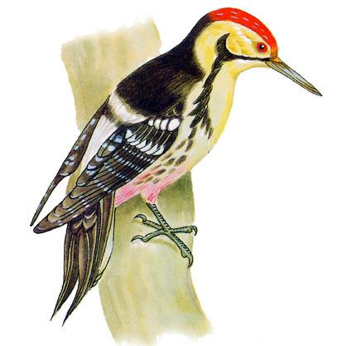
啄木鸟
在外形上有什么特点？动作有什么特点？

Slide 40
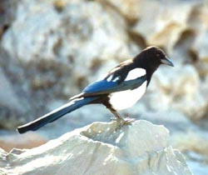
喜 鹊
在外形上有什么特点？动作有什么特点？

Slide 41
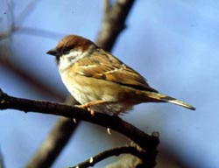
麻 雀
在外形上有什么特点？动作有什么特点？

